Slide 1
РАЗВИВАЮЩАЯ ИГРА «ЧТО ГДЕ НАХОДИТСЯ?» Педагог-психолог Бабынина Елена Вячеславовна

Slide 2
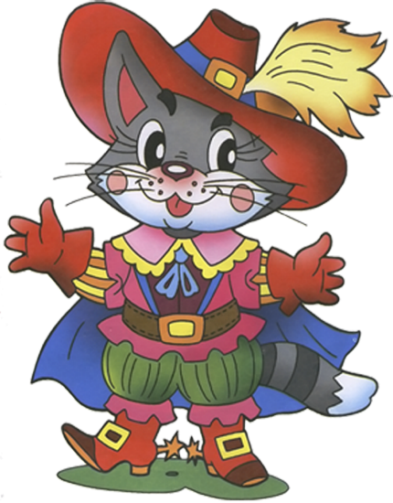
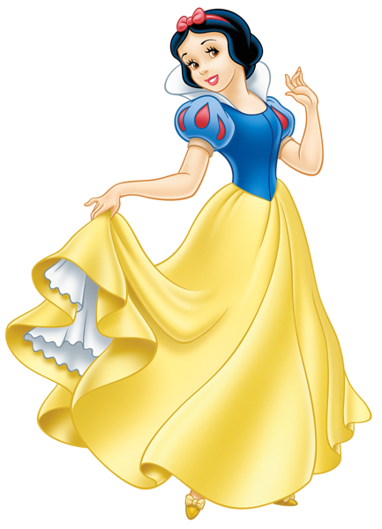

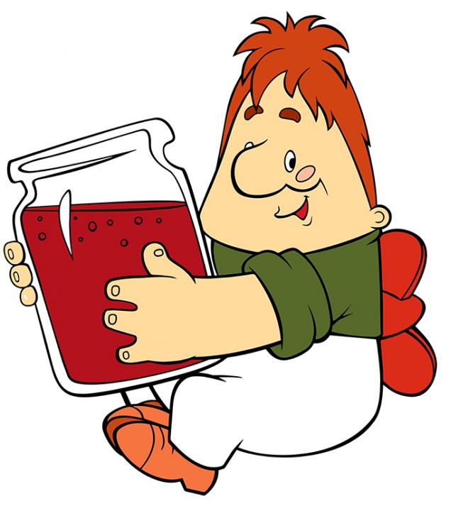

КТО РАСПОЛОЖЕН В ПРАВОМ ВЕРХНЕМ УГЛУ?

Slide 3
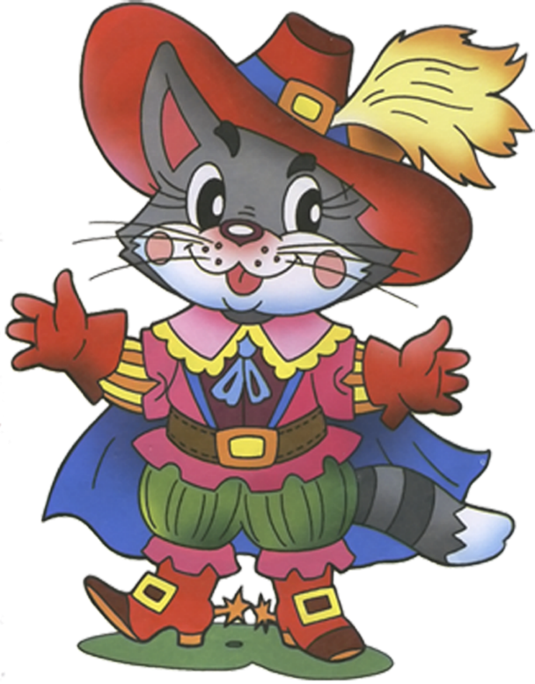
Молодец!

Slide 4
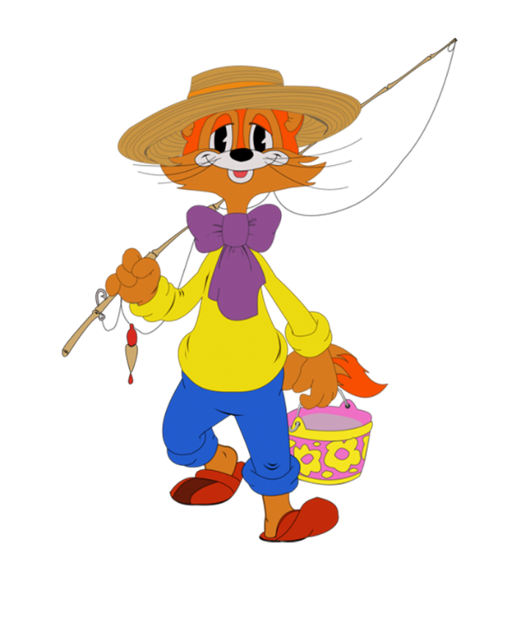


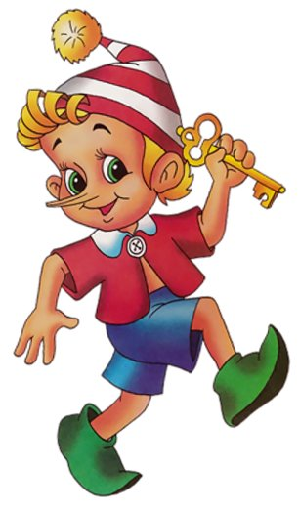
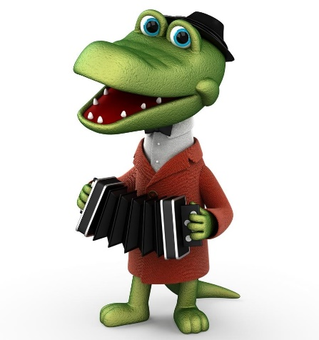
Кто расположен в левом нижнем углу?

Slide 5
МОЛОДЕЦ!

Slide 6


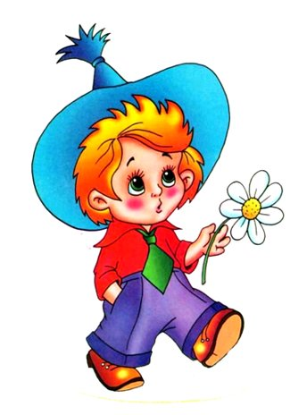
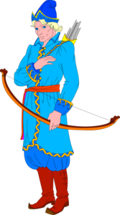
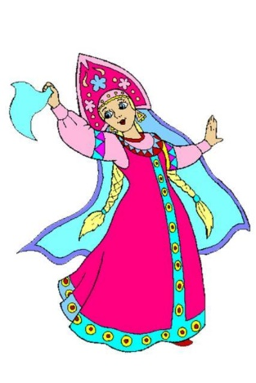
КТО РАСПОЛОЖЕН В ПРАВОМ НИЖНЕМ УГЛУ?

Slide 7
МОЛОДЕЦ!

Slide 8

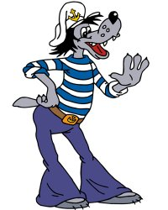

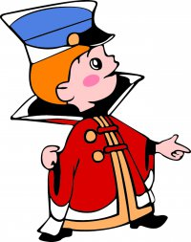
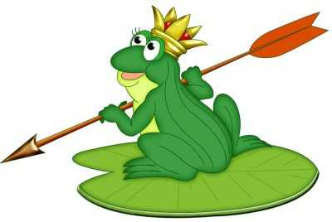
КТО РАСПОЛОЖЕН В СЕРЕДИНЕ?

Slide 9
МОЛОДЕЦ!

Slide 10

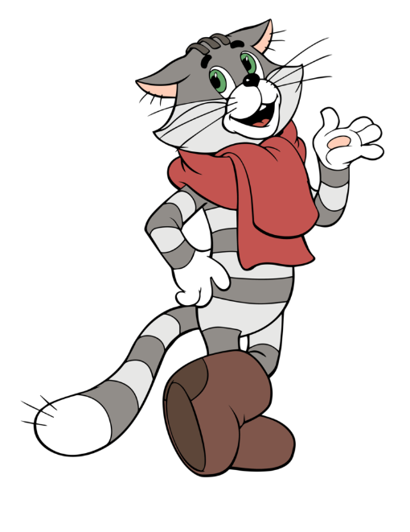
КТО РАСПОЛОЖЕН В ЛЕВОМ ВЕРХНЕМ УГЛУ?

Slide 11

МОЛОДЕЦ!

Slide 12
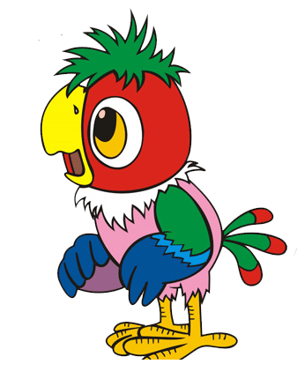


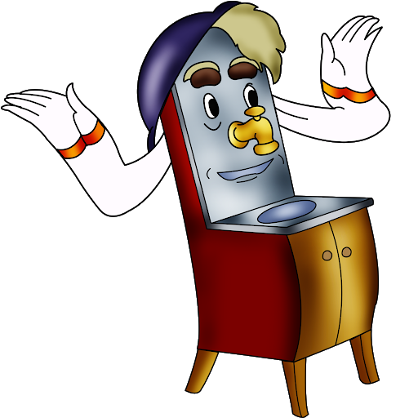

КТО РАСПОЛОЖЕН В ПРАВОМ ВЕРХНЕМ УГЛУ?

Slide 13
Молодец!

Slide 14
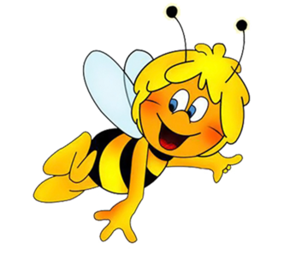

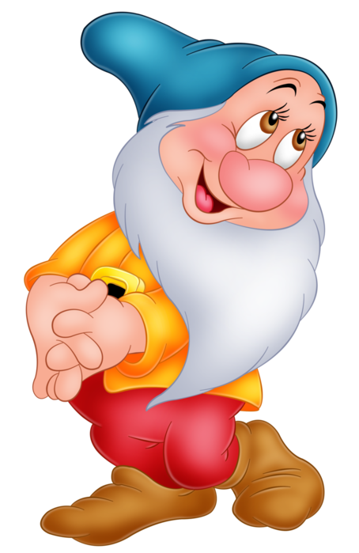
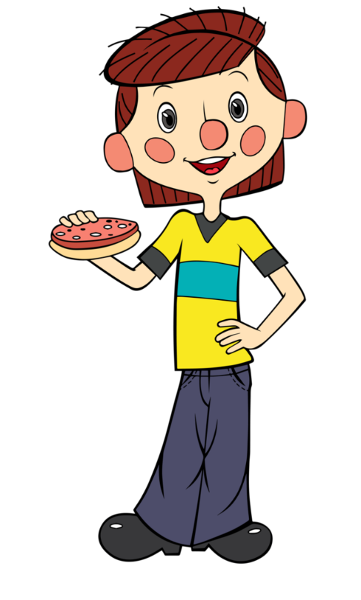
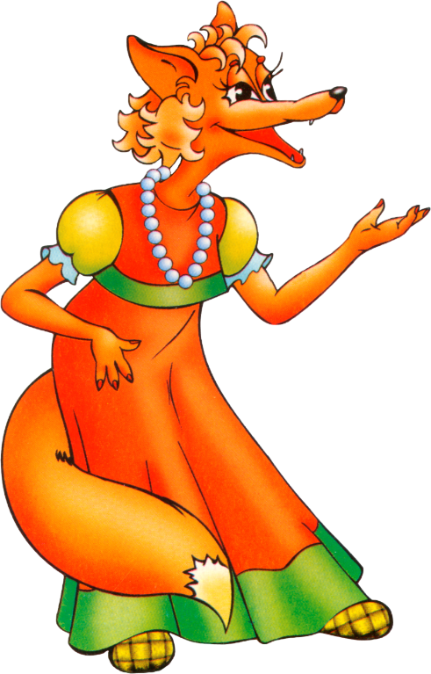
Кто расположен в левом нижнем углу?

Slide 15

Молодец!

Slide 16
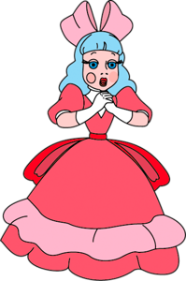

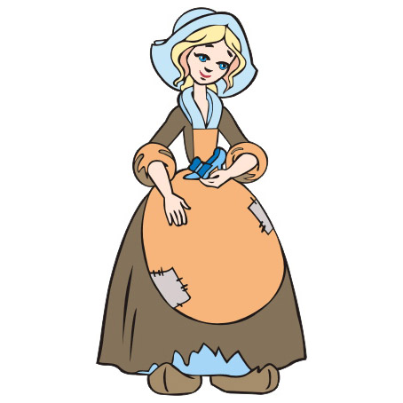
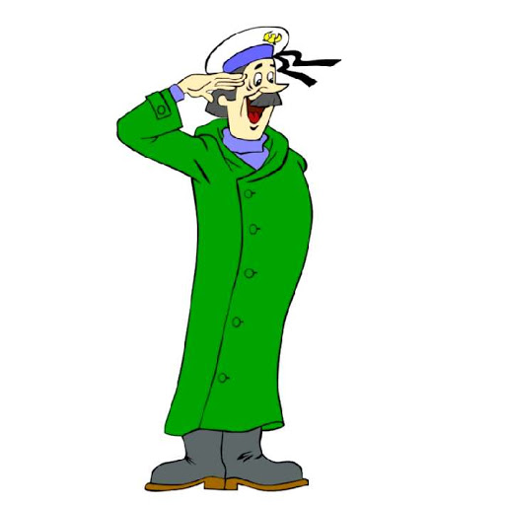
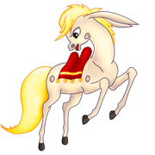
КТО РАСПОЛОЖЕН В ПРАВОМ НИЖНЕМ УГЛУ?

Slide 17
МОЛОДЕЦ!

Slide 18

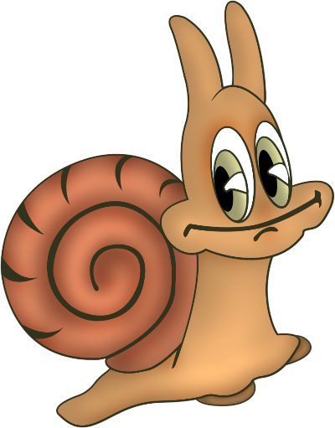

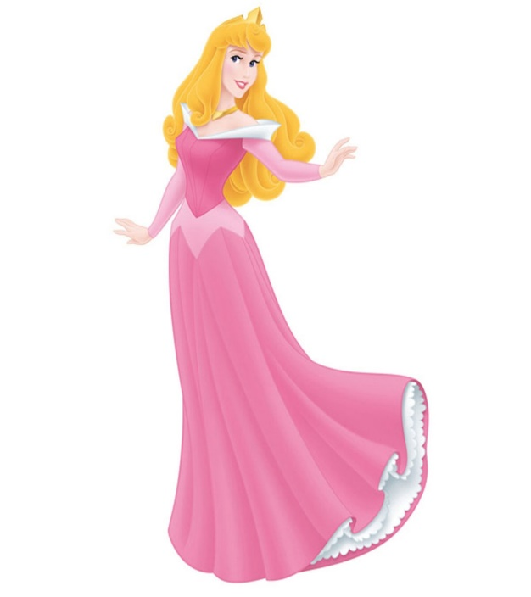

КТО РАСПОЛОЖЕН В СЕРЕДИНЕ?

Slide 19
МОЛОДЕЦ!

Slide 20


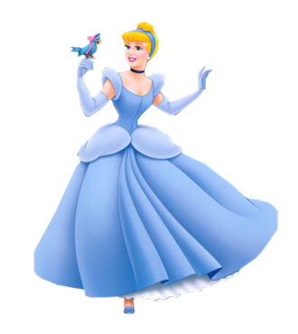

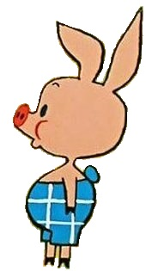
КТО НАХОДИТСЯ В ЛЕВОМ ВЕРХНЕМ УГЛУ?

Slide 21
МОЛОДЕЦ!

Slide 22

СПАСИБО ЗА ВНИМАНИЕ!!!

